Slide 1
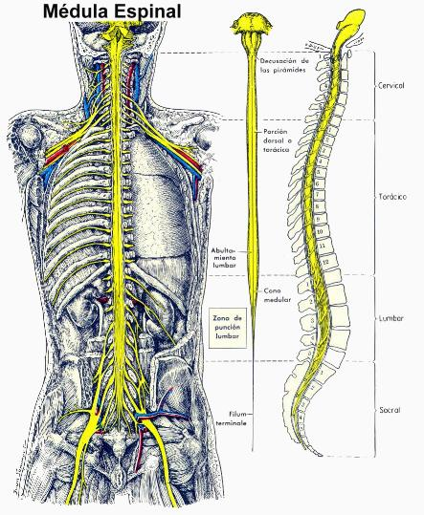
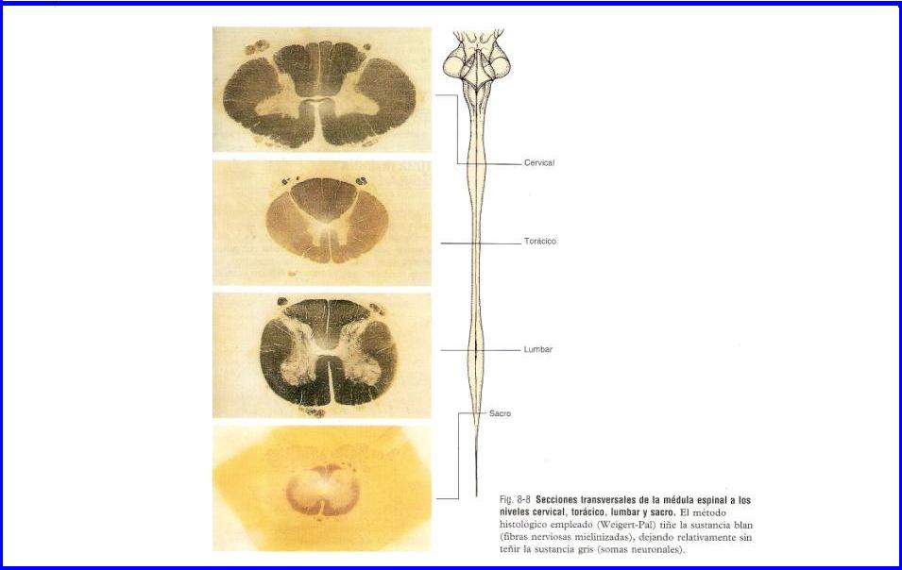
ANATOMÍA EXTERNA DE LA MÉDULA ESPINAL

Slide 2
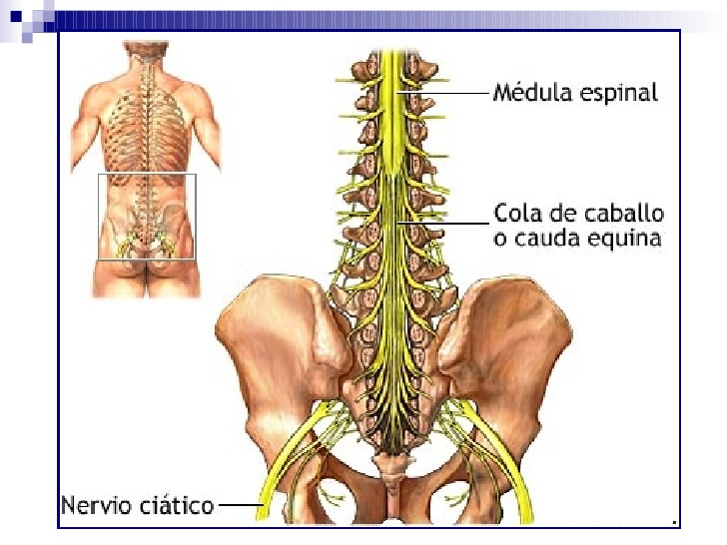
EXTREMO TERMINAL DE LA MÉDULA ESPINAL

Slide 3
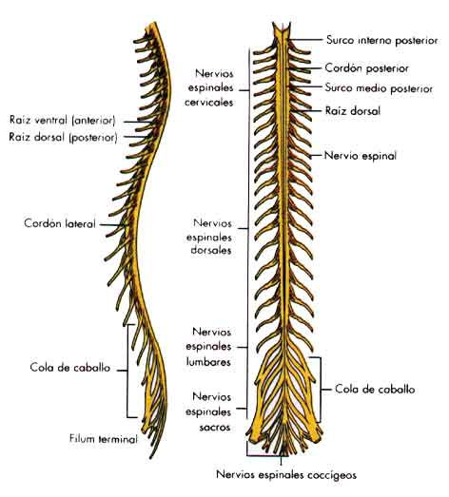

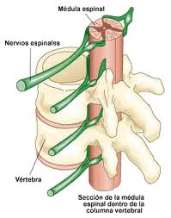
NERVIOS ESPINALES O RAQUÍDEOS

Slide 4
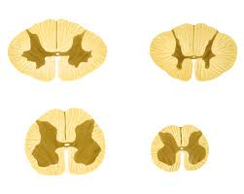
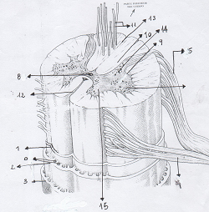
CONFIGURACIÓN INTERNA DE LA MÉDULA ESPINAL

Slide 5
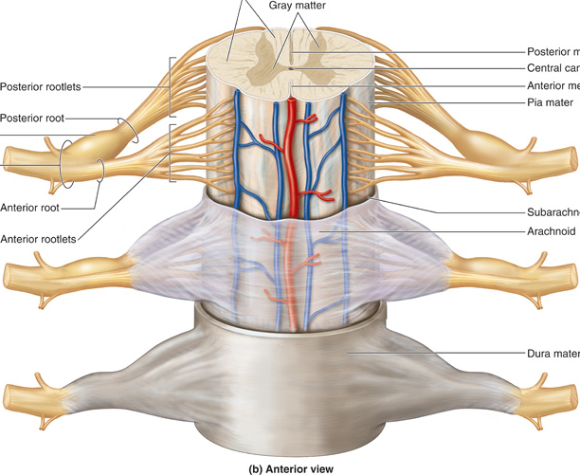
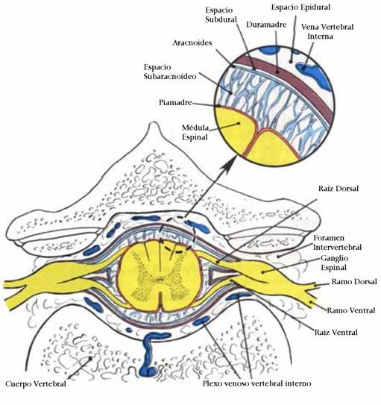
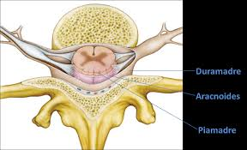
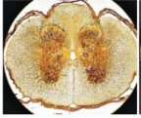
ESTRUCTURAS DE PROTECCIÓN DE LA MÉDULA ESPINAL

Slide 6
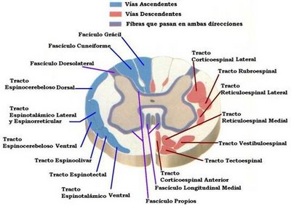
SISTEMATIZACIÓN DE LA MÉDULA ESPINAL

Slide 7
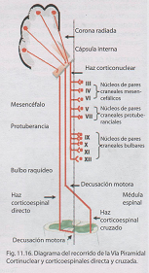
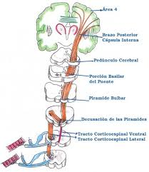
VÍA PIRAMIDAL
(VÍAS DESCENDENTES O MOTORAS CONCIENTES)

Slide 8
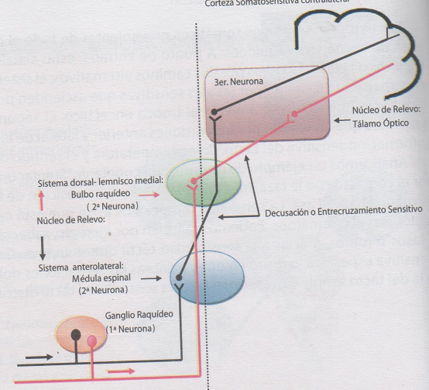
VÍAS ASCENDENTES O SENSORIALES
CORTEZA SOMATOSENSITIVA CONTRALATERAL
En negro: TRACTOS ANTERIORES Y LATERALES
En rosado: TRACTOS DE GOLL y DE BURDACH

Slide 9
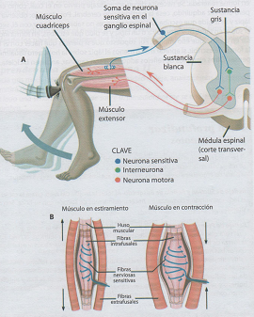
COMPONENTES DEL ARCO REFLEJO
REFLEJO MIOTÁTICO

Slide 10
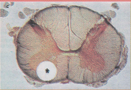
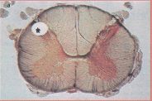
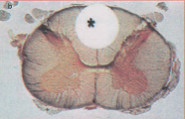
Indica para cada figura, cuáles serían las alteraciones funcionales provocadas por el daño indicado.
Fig.1 Fig.2 Fig.3
Fig.4
Fig.5

Slide 11
ESTRUCTURAS DE PROTECCIÓN DE LA MÉDULA ESPINAL

Slide 12
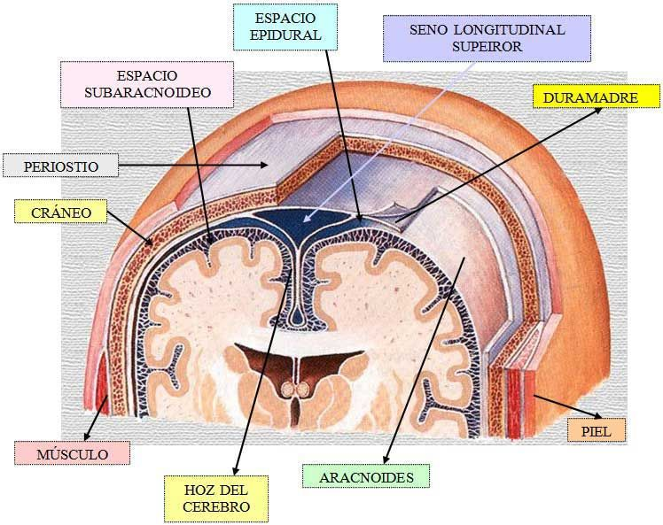
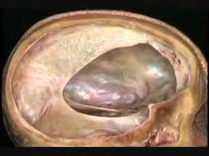
ESTRUCTURAS DE PROTECCIÓN DEL ENCÉFALO
TIENDA DEL CEREBELO

Slide 13
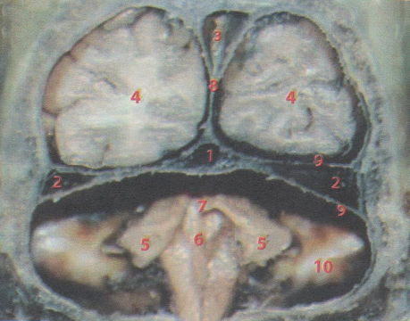
DEPENDENCIAS DE LA DURAMADRE
SENO RECTO
SENO LATERAL
SENO SAGITAL SUPERIOR
HEMISFERIOS CEREBRALES
(en fosas cerebrales)
5. PEDÚNCULOS CEREBELOSOS
6. CUARTO VENTRÍCULO
7. PROTUBERANCIA ANULAR
8. HOZ DEL CEREBRO
9. TIENDA DEL CEREBELO
10. CEREBELO (en fosa cerebelosa)
La HOZ DEL CEREBRO y la TIENDA DEL CEREBELO delimitan las fosas cerebrales.
La tienda del cerebelo limita superiormente a las fosas cerebelosas.
Los SENOS VENOSOS quedan contenidos en las dependencias de la duramadre.

Slide 14
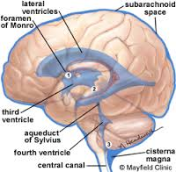
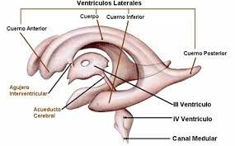
CIRCULACIÓN DEL LÍQUIDO CÉFALORRAQUIDEO (LCR)

Slide 15
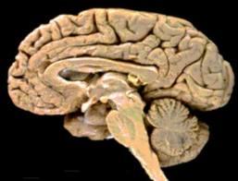
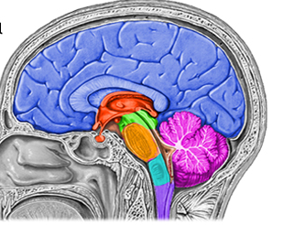
ORGANIZACIÓN DEL ENCÉFALO HUMANO

Slide 16
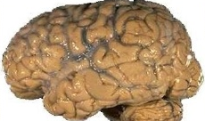
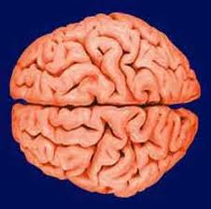
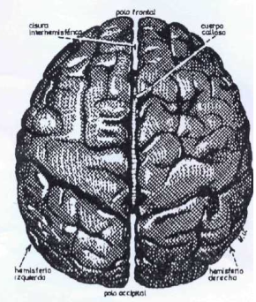
ANATOMÍA EXTERNA DEL CEREBRO HUMANO

Slide 17
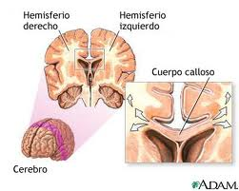
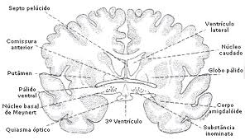
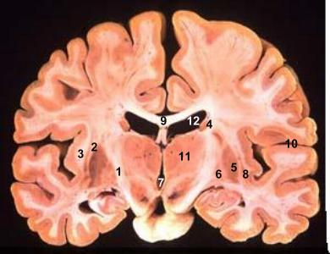
ANATOMÍA INTERNA DEL CEREBRO
Corte frontal

Slide 18
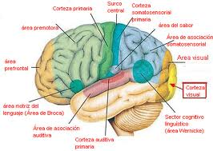
ORGANIZACIÓN FUNCIONAL DEL CEREBRO

Slide 19
CIRCULACIÓN DEL LÍQUIDO CÉFALO-RAQUÍDEO (VIDEO)
https://www.youtube.com/watch?v=okD6_k9Xosk

